Slide 1
VC++程序设计
主讲：高伟
2017年2月22日 Wednesday

Slide 2
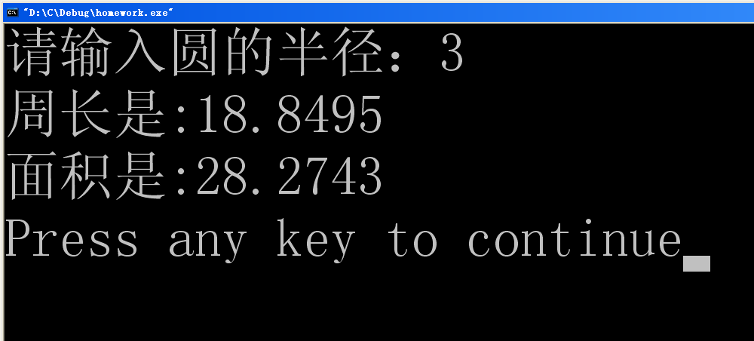
引 言
控制台应用程序
C
⁺ ⁺
控制台应用程序是在DOS环境下，或者在模拟DOS环境下运行的程序，运行时一般会启动一个提示符窗口。
Notes:
全键盘操作

Slide 3
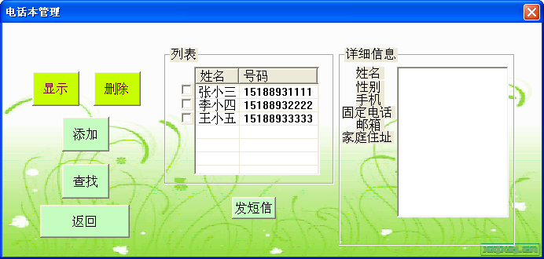
引 言
Windows应用程序
C
⁺ ⁺
基于图形用户界面的窗口应用程序。运行时一般会启动一个窗口画面。
Notes:
控件或菜单命令
哪种应用程序更方便使用？大规模推广使用还是Windows应用程序，我们目前使用的几乎都是Windows应用程序

Slide 4
课程简介
本课程由计算机基础教研室开设，面向具有C++语言编程基础的学生，主要通过讲解Microsoft Visual Studio 2010在Windows环境下的编程和实践，学习面向对象和可视化的编程方法，为将来的高级应用编程打下良好基础。
授课学时：32学时
参考教材：《C++程序设计教程》(后两章)
考核方式：考勤 + 平时作业 + 大作业
入门
Notes:
在C++课上学习了基本语法、常用算法，具有了基本的程序设计思想。
Windows程序的运行机制以及如何在VC环境下编写Windows程序。
基础软件、网络通信、图像处理、音频视频、游戏娱乐

Slide 5
课程内容
理论基础
绘 图
控 件
多对话框
Notes:
在C++课上学习了基本语法、常用算法，具有了基本的程序设计思想。
Windows程序的运行机制以及如何在VC环境下编写Windows程序。
基础软件、网络通信、图像处理、音频视频、游戏娱乐

Slide 6

课程答疑
QQ群：579239226

Slide 7
本次课内容
Visual Studio 2010的简单操作
结构体的使用

Slide 8
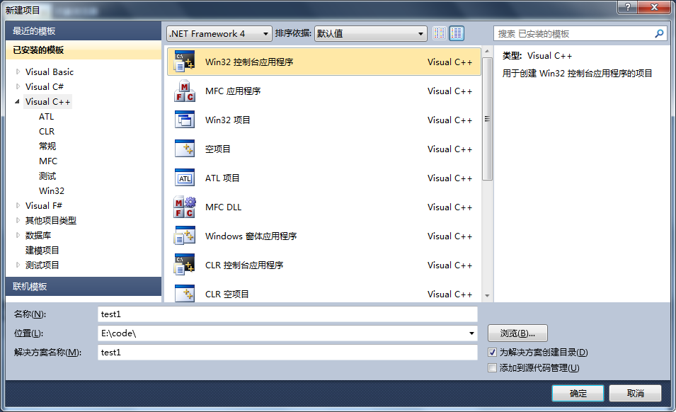
Visual Studio 2010的简单操作
新建项目

Slide 9
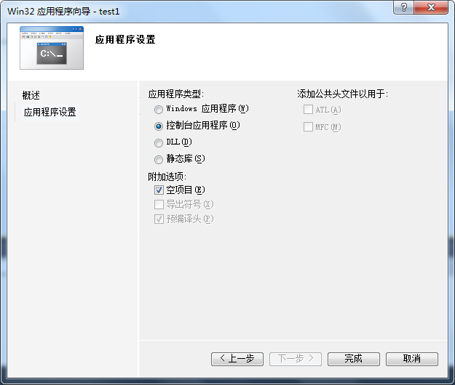
Visual Studio 2010的简单操作
新建项目 选择空项目

Slide 10
Visual Studio 2010的简单操作
为项目添加文件
在“解决方案资源管理器”中，在项目上单击鼠标右键，选择“添加”、“新建项”，新建一个cpp文件。
编写代码
运行程序
点击“调试”菜单中“开始运行（不调试）”命令。

Slide 11
结构体
char name[20];
int age;
float score;
姓名
年龄
成绩
struct student
{
char name[20];
int age;
float score;
};
student
s1.age=18;
s1.score=80;
“.”：成员选择操作符
s1;
Notes:
以成绩管理系统为例。
三个分量记录不是不可以，但是体现不了之间的关系，它们之间的关系是：同属一个学生，虽然是不同数据类型，但应该是一个整体，应该打包出现。
结构体的使用也是分3步。

Slide 12
结构体的嵌套
struct date
{
int year;
int month;
int day;
};
struct person
{
int id;
char name[10];
char sex;
struct date birthday;
};
如果成员本身又是一个结构体变量，必须逐级找到最低级的成员才能使用。
struct person boy;
boy.birthday.year=1990;
boy.birthday.month=1;
boy.birthday.day=1;
Notes:
一个变量单独出现，没有成员。
st1所占的内存单元的内容全部顺序传递给st1

Slide 13
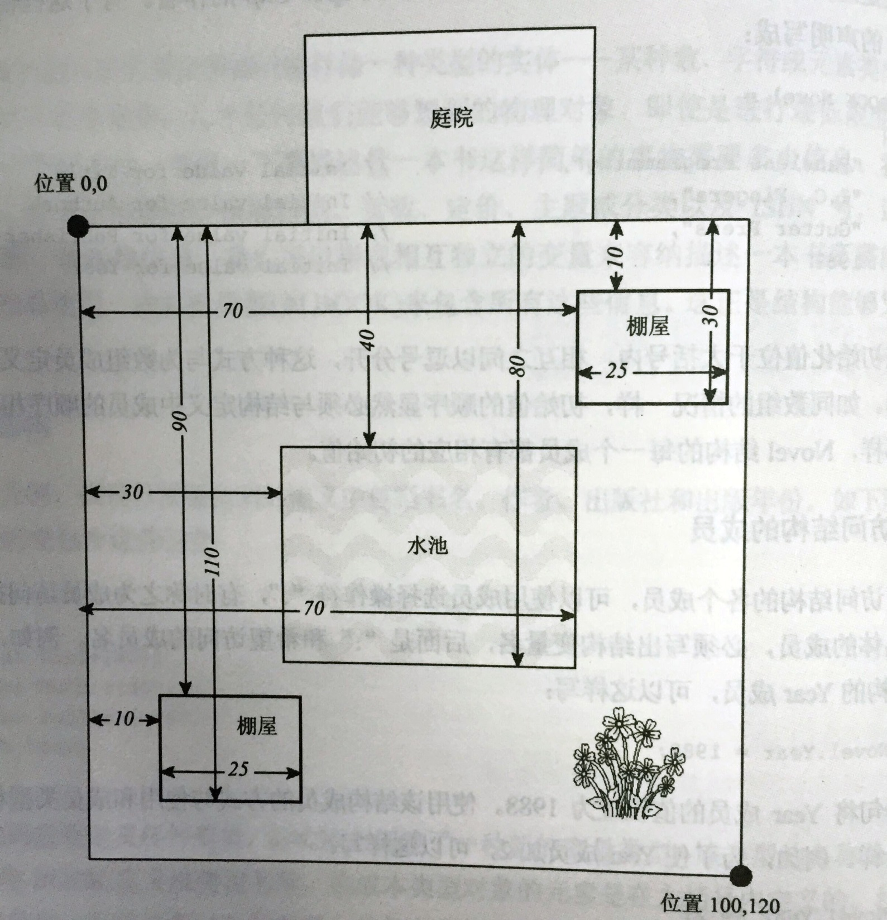
Notes:
编写程序处理在庭院内出现的对象。

Slide 14
int main( )
{ RECT yard={0,0,100,120};
RECT pool={30,40,70,80};
RECT hut1, hut2;
hut1.left=70;
hut1.top=10;
hut1.right=hut1.left+25;
hut1.bottom=30;
struct RECT
{
int left;
int top;
int right;
int bottom;
};
int Area(RECT a)
{
return (a.right-a.left)*(a.bottom-a.top);
}
hut2.left=10;
hut2.top=90;
hut2.right=hut2.left+25;
hut2.bottom=110;
cout<<endl<<"庭院面积"<<Area(yard);
cout<<endl<<"水池面积"<<Area(pool);
return 0; }

Slide 15
使用指针处理结构体
RECT aRect={0,0, 100, 100};
RECT * pRect=&aRect;
pRect
aRect
&aRect
0
left
0
top
10
pRect->top +=10;
100
right
100
bottom
“->”：间接成员选择操作符

Slide 16
使用指针处理结构体
struct ListElement
{
RECT aRect;
ListElement *pNext;
};
链表
LE1
LE2
LE3
成员：
aRect
pNext=&LE2
成员：
aRect
pNext=&LE3
成员：
aRect
pNext=&LE4
LE4
LE5
成员：
aRect
pNext=&LE5
成员：
aRect
pNext=NULL
下个结点不存在

Slide 17

任务：猴子选大王。
n只猴子围成一圈，顺时针方向从1到n编号。之后从1号开始沿顺时针方向让猴子从1,2，…，m依次报数，凡报到m的猴子，就让其出圈，取消候选资格。然后不停地按顺时针方向逐一让报出m者出圈，最后剩下一个就是猴王。
起始位置
1
2
8
3
7
猴王
4
6
5
n=8,m=3时，猴子被淘汰的顺序：3、6、1、5、2、8、4
Notes:
撤退彻底

Slide 18
struct monkey
{
int num;
monkey *next;
};
monkey *head, *tail;

Slide 19
void create(int n) //创建环形链表
{ int i;
monkey *p, *q;
p=new monkey;
p->num=1;
p->next=NULL;
head=p;
q=p;
for(i=2;i<=n;i++)
{ p=new monkey;
p->num=i;
p->next=NULL;
q->next=p;
q=p;
}
tail=q;
tail->next=head;
}

Slide 20
void select(int m) //数m
{ int x=0;
monkey *p,*q;
q=tail;
do
{ p=q->next;
x++;
if(x%m==0)
{ cout<<"被删除的猴子号为"<<p->num<<endl;
q->next=p->next;
delete p;
p=NULL;
}
else
q=p;
}while(q!=q->next);
head=q;
}

Slide 21
int main()
{
int n,m;
head=NULL;
cout<<"请输入猴子数：";
cin>>n;
cout<<"请输入间隔：";
cin>>m;
create(n);
select(m);
cout<<"猴王是"<<head->num<<"号"<<endl;
delete head;
return 0;
}

Slide 22
小 结
Visual Studio 2010的简单操作
结构体的使用
三个步骤（定义类型、定义变量、访问成员）
链表（定义结构体、构建链表、依次访问）

